Slide 1
Первобытные животные
Выполнили ученицы 5 «В» класса ГБОУ СОШ № 103 Выборгского района
Янсон Людмила Федоровна
Гузюкина Дарина Сергеевна

Slide 2
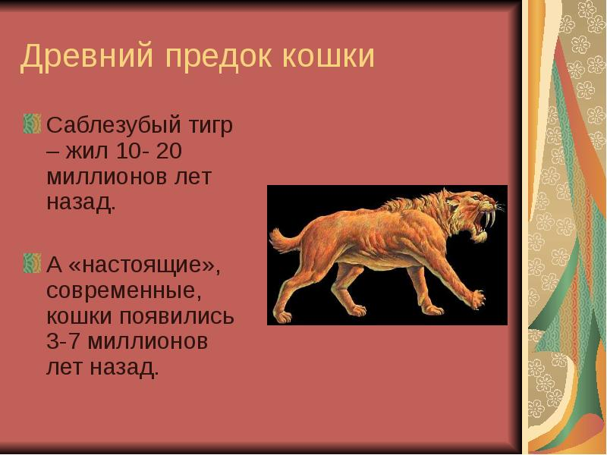

Slide 3
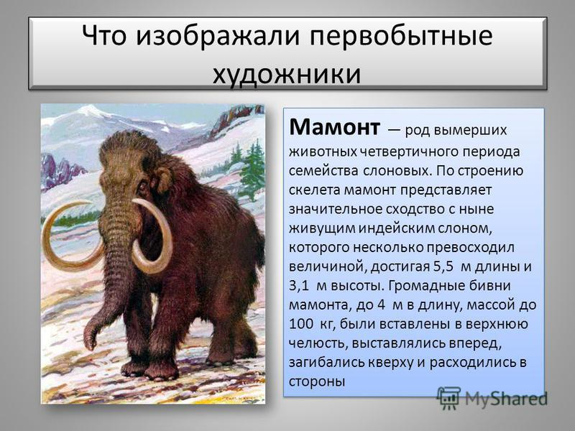

Slide 4
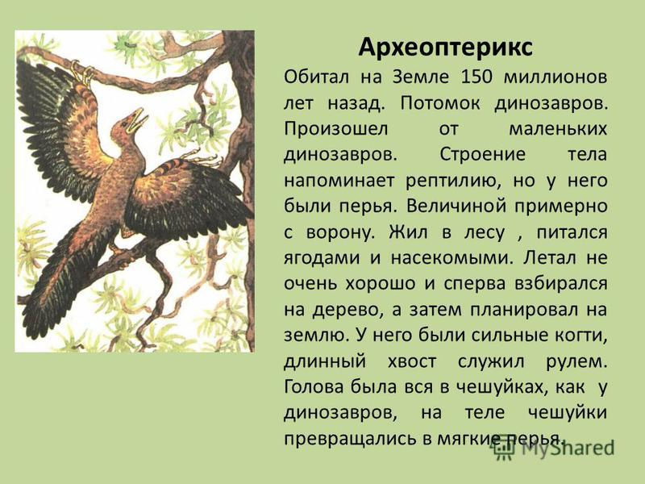

Slide 5
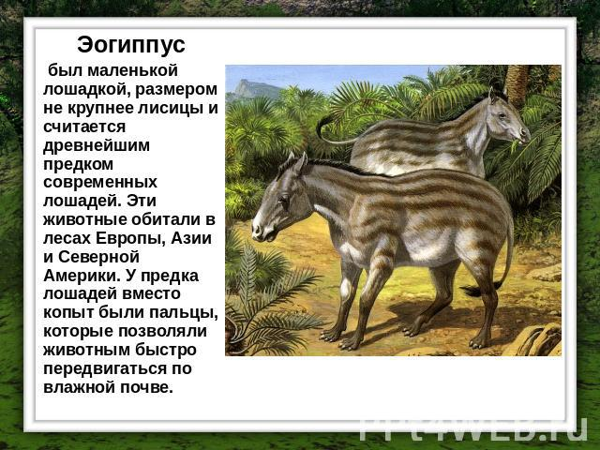

Slide 6
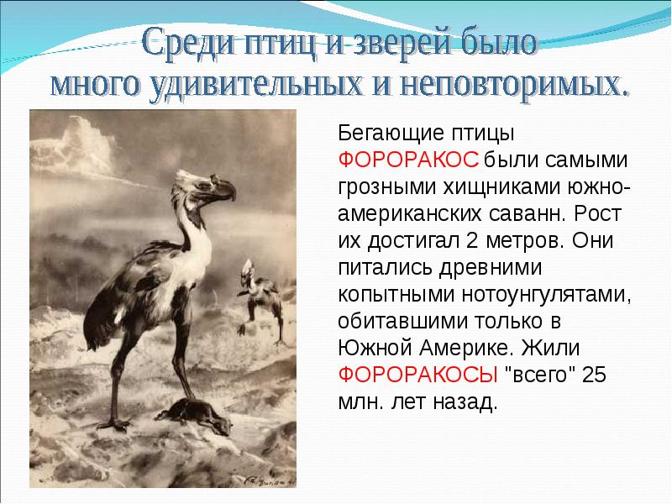

Slide 7
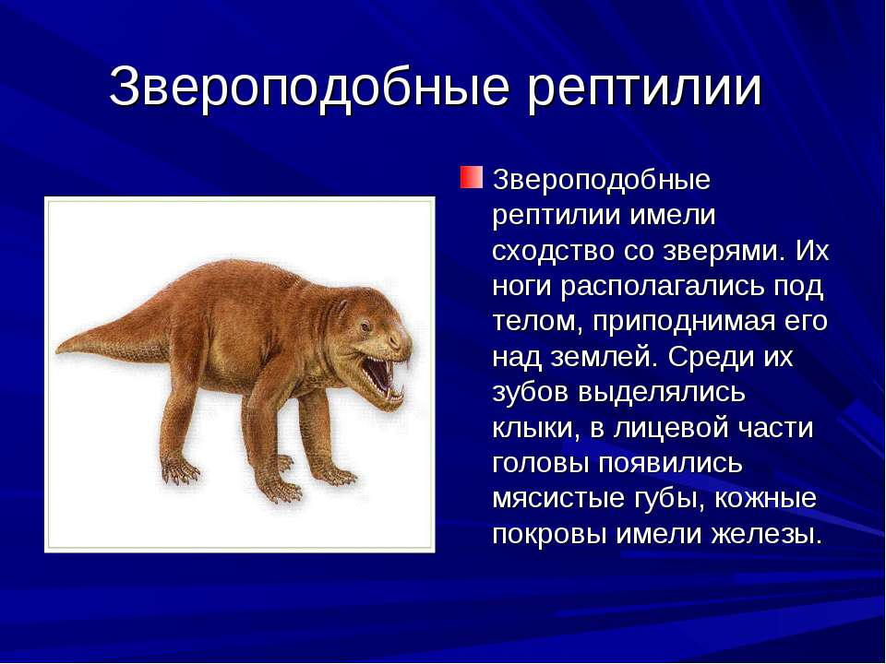

Slide 8
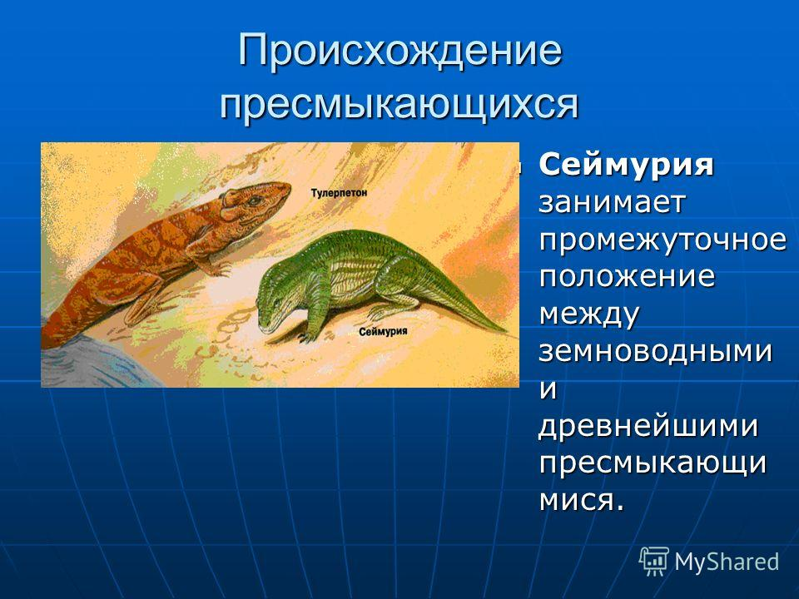

Slide 9
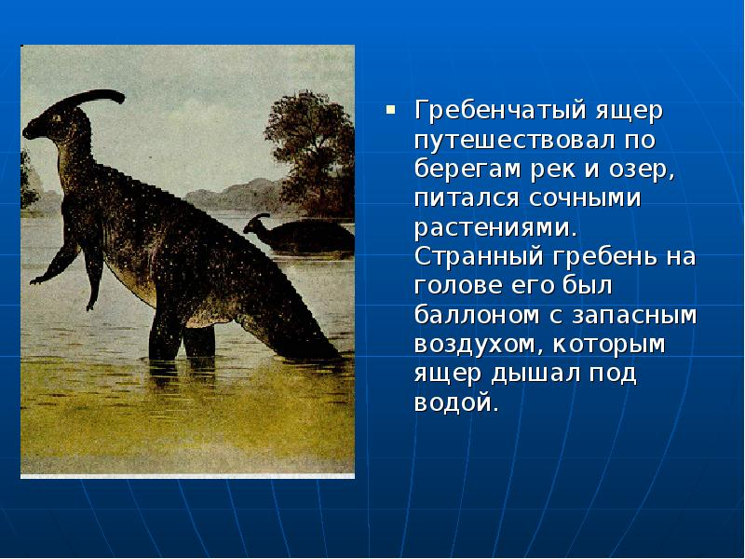

Slide 10
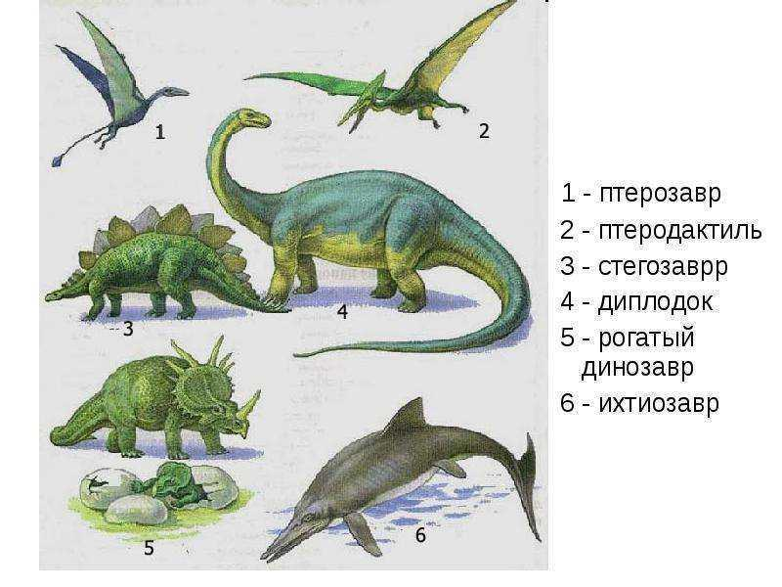

Slide 11
